Slide 1
Quy trình phát triển phần mềm RUP Nhóm: DPSG

Slide 2
Nội dung thuyết trình
I. Giới thiệu về RUP
II. Chi tiết về RUP
III. Ưu và nhược điểm của RUP

Slide 3
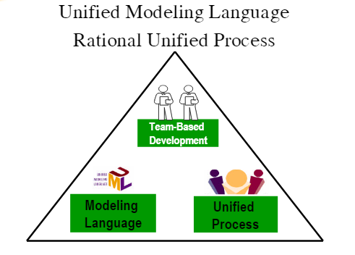
RUP là gì?
- Là một trong những mô hình phát triển dựa trên thành phần dùng Ngôn ngữ mô hình thống nhất (UML-Unified modeling language).
- Là quy trình công nghệ phần mềm được phát triển bởi hãng Rational Software, một bộ phạn của công ty IBM từ năm 2002.
- Hỗ trợ các hoạt động giữa các nhóm, phân chia công việc cho từng thành viên trong nhóm, trong từng giai đoạn khác nhau của quá trình phát trineer phần mềm.
- Sử dụng hệ thống ký hiệu trực quan của UML.
- Được phát triển song song với UML.

Slide 4
ĐẶC ĐIỂM CỦA RUP
- là một quy trình công nghệ phần mềm hoàn chỉnh
là một sản phẩm tiến trình
hỗ trợ tăng năng suất làm việc nhóm
tạo, duy trì, quản lý các loại mô hình
có hướng sử dụng ngôn ngữ UML
được hỗ trợ bởi nhiều công cụ phát triển phần mềm
là một tiến trình có thể tùy biến
nắm bắt nhiều best practices.

Slide 5
RUP có nhiều kinh nghiệm thực tiễn của công nghệ phần mềm hiện đại:
- Phát triển phần mềm theo vòng lặp
- Quản lý yêu cầu
- Sử dụng các kiến trúc thành phần
- Mô hình hóa phần mềm một cách trực quan
- Kiểm tra chất lượng phần mềm liên tục
- Kiểm soát thay đổi trên phần mềm

Slide 6
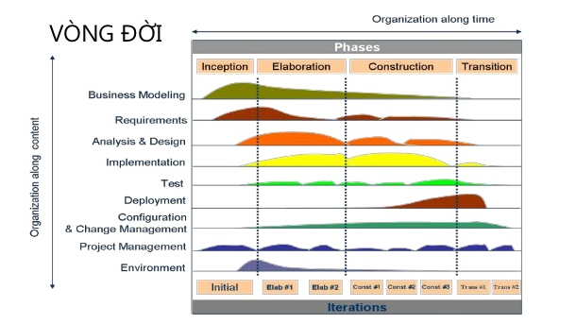
Kiến trúc tổng quan của RUP
RUP được tổ chức theo 2 trục:
- Trục hoành: tổ chức theo thời gian phát triển dự án, thể hiện khía cạnh động của quy trình: chu kỳ(cycles), các pha(phases), các quá trình lặp (interations), các cột mốc (milestones).
- Trục tung: tổ chức theo nội dung công việc, thể hiện theo khía cạnh tĩnh của quy trình: WHO(worker), HOW(actives), What(artifact), When(workflows).

Slide 7
CẤU TRÚC TĨNH CỦA QUY TRÌNH
Một qui trình mô tả ai (who) đang làm gì (what), làm như thế nào (how) và làm khi nào (when). RUP sử dụng 4 yếu tố chính trong mô hình.
Workers – Who
Activities – How
Artifacts – What
Workflows – When

Slide 8
WORKER
Worker định nghĩa các hành vi, trách nhiệm của một cá nhân hoặc một nhóm làm việc với nhau.

Slide 9
ACTIVITY
Activity của một worker là một đơn vị công việc được giao cho một cá nhân thực hiện. Activity có mục đích rõ ràng, thường là yêu cầu tạo mới hoặc update một số artifacts như là model, class, hoặc plan.
Mỗi một activity được phân công cho một workder rõ ràng.

Slide 10
ARTIFACT
Artifact là một mẫu thông tin được tạo, chỉnh sửa hoặc được sử dụng bởi qui trình. Artifact là những sản phẩm hữu hình của dự án, là vật mà dự án tạo ra hoặc sử dụng để đạt đến sản phẩm cuối cùng. Artifact thường được nhập bởi worker để thực hiện một activity, hoặc là kết quả của các activities.
Artifact có thể có rất nhiều dạng:
Mô hình: use-case model, design model.
Yếu tố mô hình: class, use-case hoặc subsystem
Tài liệu: Business case hoặc tài liệu kiến trúc phần mềm
Source code
Các file thực thi (Executables)

Slide 11
WORKFLOW
Chỉ là một bản liệt kê các workers, activities và artifact thì không thể tạo thành qui trình. Chúng ta cần một cách mô tả tuần tự đầy ý nghĩa các activities để tạo ra kết quả có giá trị và chỉ rõ sự tương tác giữa các worker. Workflow là một chuỗi các hành động diễn ra liên tiếp nhằm tạo ra kết quả có giá trị rõ ràng.

Slide 12
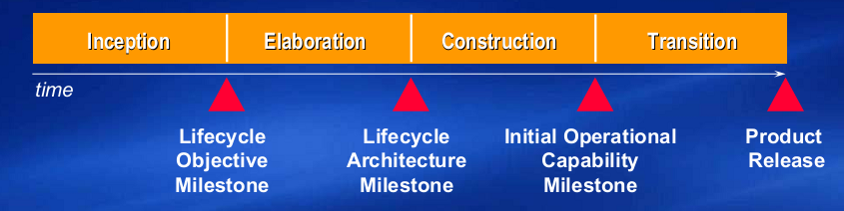
CÁC GIAI ĐOẠN VÀ CÁC VÒNG LẶP TRONG QUÁ TRÌNH PHÁT TRIỂN
Mỗi vòng đời phần mềm được chia thành nhiều vòng (cycles), mỗi vòng (cycle) làm việc trên một phiên bản mới của sản phẩm. RUP chia 1 vòng phát triển (development cycle) thành 4 giai đoạn (phase) liên tiếp: Inception phase, Elaboration phase, Construction phase, Transition phase.

Slide 13
PHA BẮT ĐẦU - INCEPTION
Mục đích chinh của pha:
định nghĩa phạm vi của dự án ( phầm mềm )
Xác định phạm vi
Lập kế hoạch và chuẩn bị chức năng
Tổng hợp kiến trúc tiêu biểu
Kết quả của pha:
Tài liệu về những yêu cầu, đặc tính và ràng buộc của dự án
Khảo sát về mô hình chức năng.
Đề cương ban đầu cho dự án
Ước lượng ban đầu về rủi ro
Kế hoạch dự án

Slide 14
PHA BẮT ĐẦU - INCEPTION
Các tiêu chuẩn đánh giá cho pha bắt đầu bao gồm:
Sự nhất trí giữa các thành viên về phạm vi dự án, ước lượng về chi phí và thời gian
Hiểu rõ chính xác các yêu cầu của phần mềm ( dự án )
Độ tin cậy về những ước lượng chi phí, thời gian, rủi ro và quy trình phát triển
Những phí tổn thực sự so với những phí tổn đã lên kế hoạch
Nếu dự án ( phần mềm ) không vượt qua mốc này, nó có thể bị hủy bỏ hoặc xem xét lại

Slide 15
PHA CHUẨN BỊ - ELABORATION
MỤC ĐÍCH:
Xác định, phê chuẩn và lập kiến trúc nền tảng càng nhanh càng tốt
Lập kế hoạch đúng đắn cao cho pha tiếp theo
Trình bày kiến trúc nền tảng được thực hiện với chi phí thích hợp
CÔNG VIỆC CHÍNH:
Hiểu rõ những chức năng hệ thống
Chuẩn bị môi trường phát triển và công cụ.
Xác định, chuẩn bị kiến trúc và sự lựa chọn các thành phần. Đánh giá các thành phần có tiềm năng

Slide 16
PHA CHUẨN BỊ - ELABORATION
Kết quả đạt được:
Một mô hình chức năng hệ thống
Những yêu cầu bổ sung bao gồm các yêu cầu phi chức năng và bất cứ yêu cầu nào không được kết hợp với một chức năng hệ thống cụ thể
Mô tả về kiến trúc phần mềm, đề ra 1 phương án có thể thực thi
Danh sách rủi ro và các chức năng cho người dùng
Kế hoạch phát triển cho toàn bộ dự án
Tài liệu hướng dẫn sự dụng sơ bộ

Slide 17
PHA CHUẨN BỊ - ELABORATION
Các tiêu chuẩn đánh giá cho pha chuẩn bị:
Sự hình dung về sản phẩm
Sự ổn định của kiến trúc
Sự giải quyết rủi ro và sự tin cậy
Sự chính xác và đầy đủ cho kế hoạch của pha tiếp theo
Sự đồng ý của tất cả thành viên trong hệ thống về việc xây dựng sản phẩm với kế hoạch đã lập ra trước đó
Sự chấp nhận của phí tổn tài nguyên thực sự so với phí tổn đã lập kế hoạch
Nếu dự án không vượt qua được pha này, nó có thể bị bỏ dở hoặc xem xét lại

Slide 18
PHA XÂY DỰNG - CONSTRUCTION
MỤC TIÊU:
Tối thiểu hóa các chi phí phát triển
Đạt được chất lượng tương xứng càng nhanh càng tốt
Tạo ra các phiên bản( module ) khác nhau
CÔNG VIỆC CHÍNH:
1. Quản lí tài nguyên, kiểm soát tài nguyên, tối ưu hóa quy trình
2. Hoàn chính việc phát triển các thành phần và kiểm tra chúng theo các tiêu chí định trước
3. Đánh giá các phiên bản của sản phẩm theo những tiêu chuẩn đánh giá đã định trước

Slide 19
PHA XÂY DỰNG - CONSTRUCTION
KẾT QUẢ ĐẠT ĐƯỢC:
1. Sản phẩm đã sẵn sàng chuyển giao cho người sử dụng
2. Sản phẩm phần mềm được tích hợp trên các hệ thống tương ứng
3. Các tài liệu hướng dẫn sử dụng
4. Mô tả phiên bản hiện hành

Slide 20
PHA XÂY DỰNG - CONSTRUCTION
Các tiêu chuẩn đánh giá cho pha xây dựng gồm:
Phiên bản sản phầm có ổn định ? đủ hoàn thiện để phân bố đến người dùng ?
Tất cả thành viên có đồng ý chuyển giao cho người dùng ?
Phí tổn tài nguyên thực sự so với phí tổn tài nguyên khi lập kế hoạch có chấp nhận được ?
Việc chuyển giao có thể bị trì hoãn nếu không đạt được mốc này

Slide 21
PHA CHUYỂN GIAO - TRANSITION
MỤC ĐÍCH:
Đạt được khả năng tự hỗ trợ của người dùng
Đạt được sự nhất trí của các thành viên hệ thống rằng các nên tảng để phát hành sản phẩm đã hoàn chỉnh và thống nhất các tiêu chí đánh giá sản phẩm
Nhanh chóng đạt được sản phẩm cuối cùng và có hiệu quả về chi phí

Slide 22
PHA CHUYỂN GIAO - TRANSITION
CÔNG VIỆC CHÍNH:
Đóng gói và sản xuất thương mại, tung ra bán hàng, huấn luyện nhân sự
Sửa lỗi, tăng cường tốc độ và khả năng sử dụng
Đánh giá các cơ sở để triển khai và các tiêu chuẩn thành công của sản phẩm
Các tiêu chuẩn đánh giá cho pha này bao gồm:
Sự hài lòng của người dùng
Phí tổn tài nguyên thực sự so với phí tổn khi lập kế hoạch có thể chấp nhận

Slide 23
Ưu điểm và nhược điểm của RUP

Slide 24
ƯU ĐIỂM
Hạn chế được nhiều rủi ro do các phần tử được tích hợp, xây dựng dần dần.
Cho phép thay đổi các yêu cầu, các phương thức cho thích hợp hơn.
Các tổ chức có thể nắm được phương pháp này và phát triển cho qui trình của họ.
Tăng khả năng tái sử dụng.

Slide 25
NHƯỢC ĐIỂM
Các tiến trình dự án rất phức tạp để thực hiện.
Là phương pháp phức tạp vì phải xây dựng quá trình thiết kế cụ thể.
Để sử dụng thì người tham gia dự án phải học cách làm việc.
Quá trình phát triển có thể vượt quá tầm kiểm soát (do đánh giá ban đầu sai về chi phí, tài nguyên và rủi ro cũng như do các yếu tố bất định).
Cần chuyên gia để có thể đáp ứng được các mục tiêu của mô hình phát triển này.
Tiến trình nặng.

Slide 26
Nguồn tham khảo
http://www.tuyennguyen.info/TH2011_Intro2SE/slides/02-Process.pdf
https://text.123doc.org/document/2237761-tim-hieu-ve-quy-trinh-phat-trien-phan-mem-rup.htm
https://edoc.site/mo-hinh-pdf-free.html
https://en.wikipedia.org/wiki/Rational_Unified_Process

Slide 27
Thanks!

